Slide 1
Terapia della
Fibrosi Cistica dell’Adulto
Paolo Palange, FERS, FCCP
‘‘Sapienza’’ Università di Roma

Slide 3
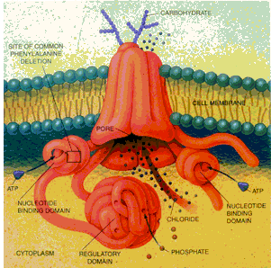
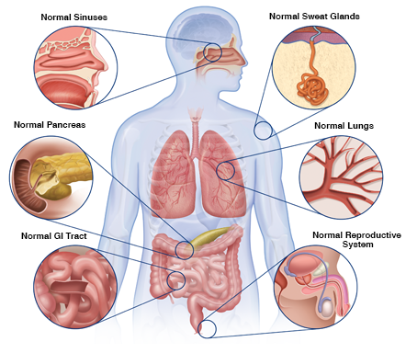
Fibrosi Cistica (FC)
Malattia genetica autosomica
recessiva (1:25)
Cystic
Fibrosis
Transmembrane Conductance
Regulator
Multisistemica
Cohen TS, Prince A.Nat Med 2012

Slide 4
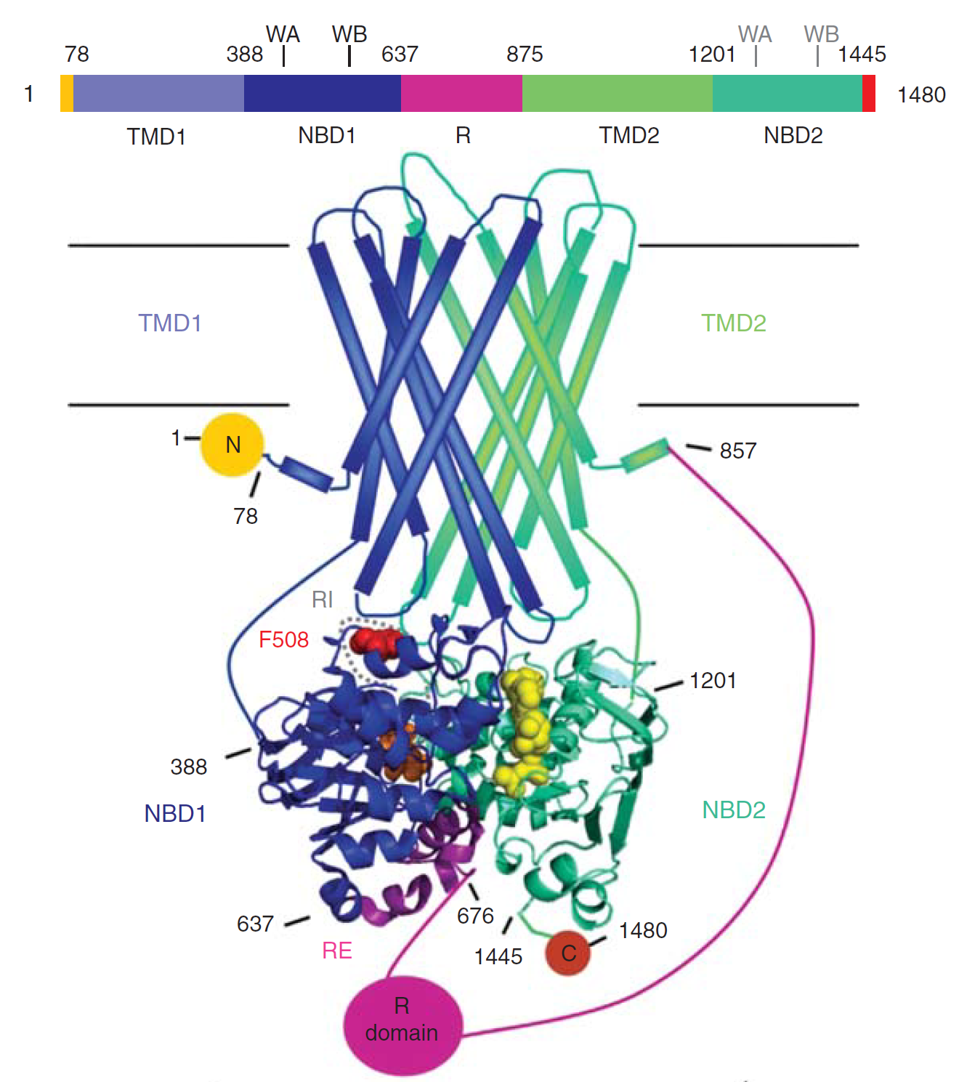
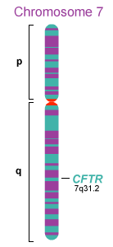
CFTR
Cystic
Fibrosis Transmembrane Conductance Regulator
Hunt JF et al. Cold Spring Harb Perspect Med, 2012

Slide 5
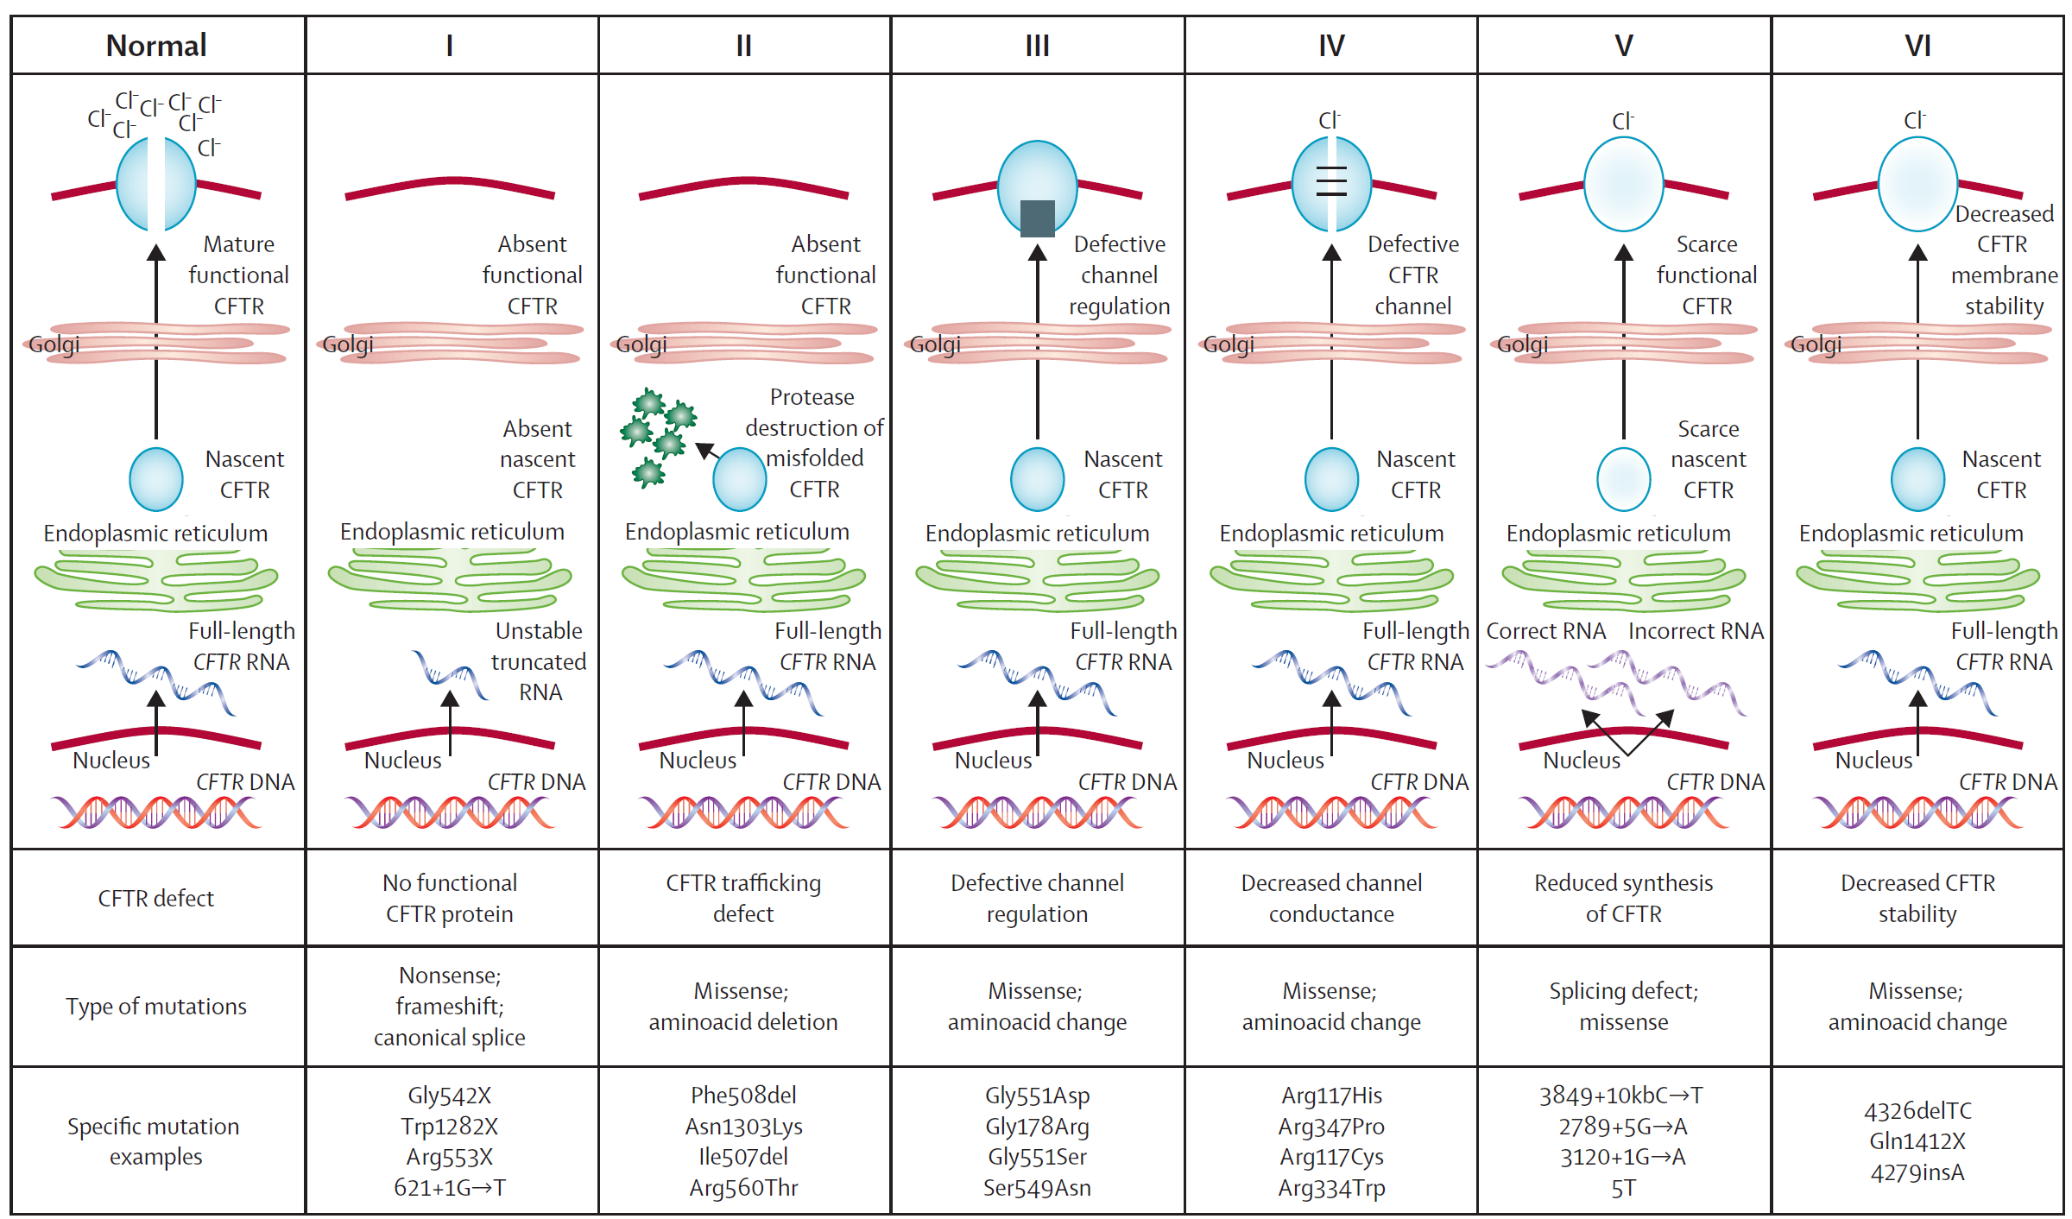
Classificazione mutazioni CFTR
FC: Patogenesi e Fisiopatologia - 24/11/2016
Elborn JS. Lancet, 2016

Slide 6
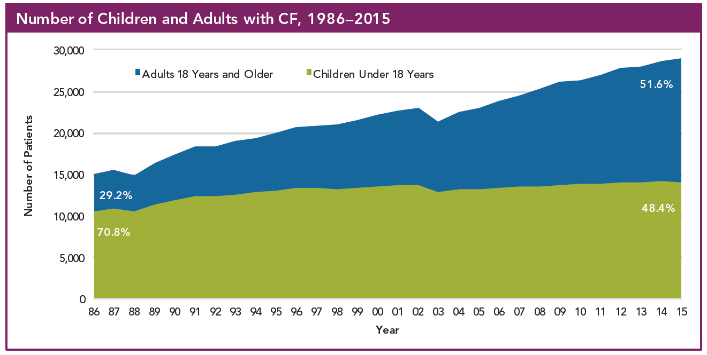
Cambiamenti demografici dei pazienti con FC
51.6%
29.2%
48.4%
70.8%
Cystic Fibrosis Foundation Patient Registry
Annual Data Report 2015

Slide 7
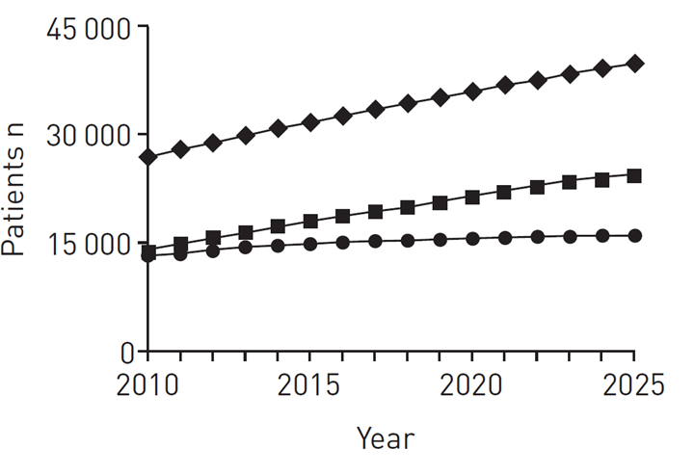
Andamento sopravvivenza (2010-2025)
in 34 paesi europei
Adulti > 18 anni
+ 75%
Tutti
+ 50%
+ 20%
Bambini < 17 anni
Burgel P et al. Eur Respir J, 2015

Slide 8
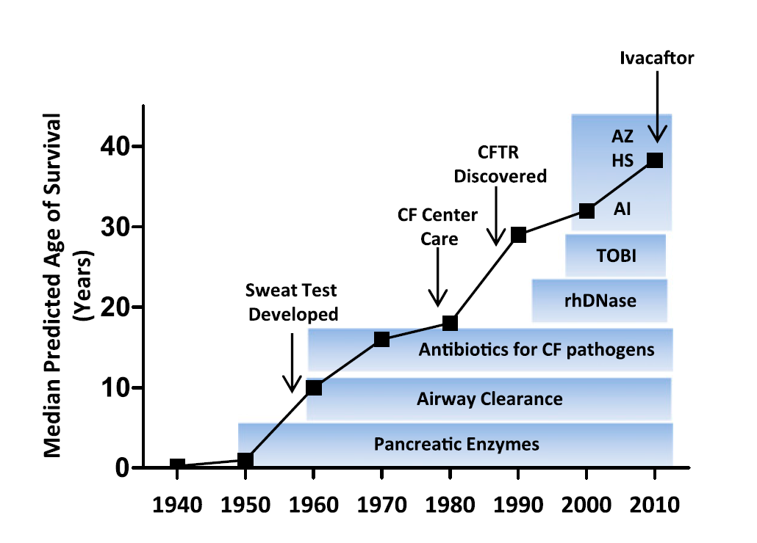
Sopravvivenza nei pazienti con FC
Clancy JP et al. Am J Respir Crit Care Med, 2012

Slide 10
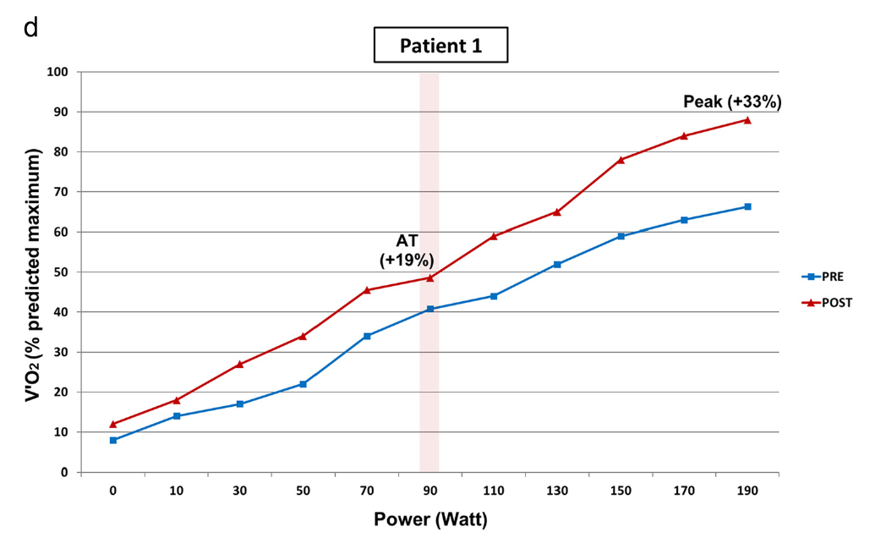

Slide 11
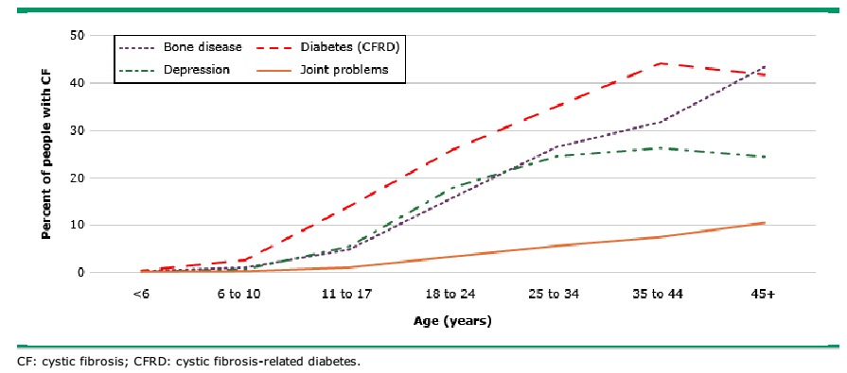
Comorbidità comuni nella FC
Cystic Fibrosis Foundation Patient Registry
Annual Data Report 2012

Slide 12
Fibrosi Cistica Adulto
Controllo Infezioni
Polmonari
Nutrizione
Diabete
Fisioterapia
Esercizio
J Stuart Elborn Lancet 2016; 388: 2519–31

Slide 13
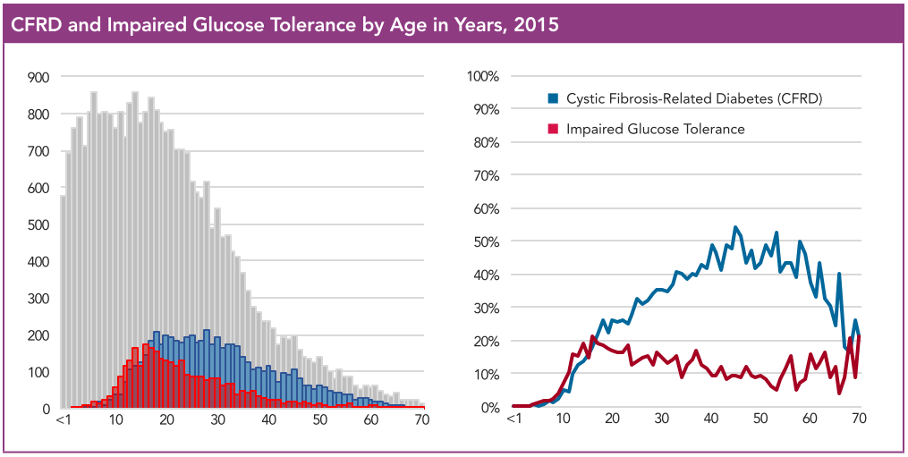
Cystic Fibrosis-Related Diabetes
Cystic Fibrosis Foundation Patient Registry
Annual Data Report 2015

Slide 14
Nutrizione – Epidemiologia
Cystic Fibrosis Foundation Patient Registry
Annual Data Report 2015
Annual Data Report 2015 Cystic Fibrosis Foundation Patient Registry

Slide 15
High Fat
Diet
Stephenson AL Ann Int Med 2018

Slide 16
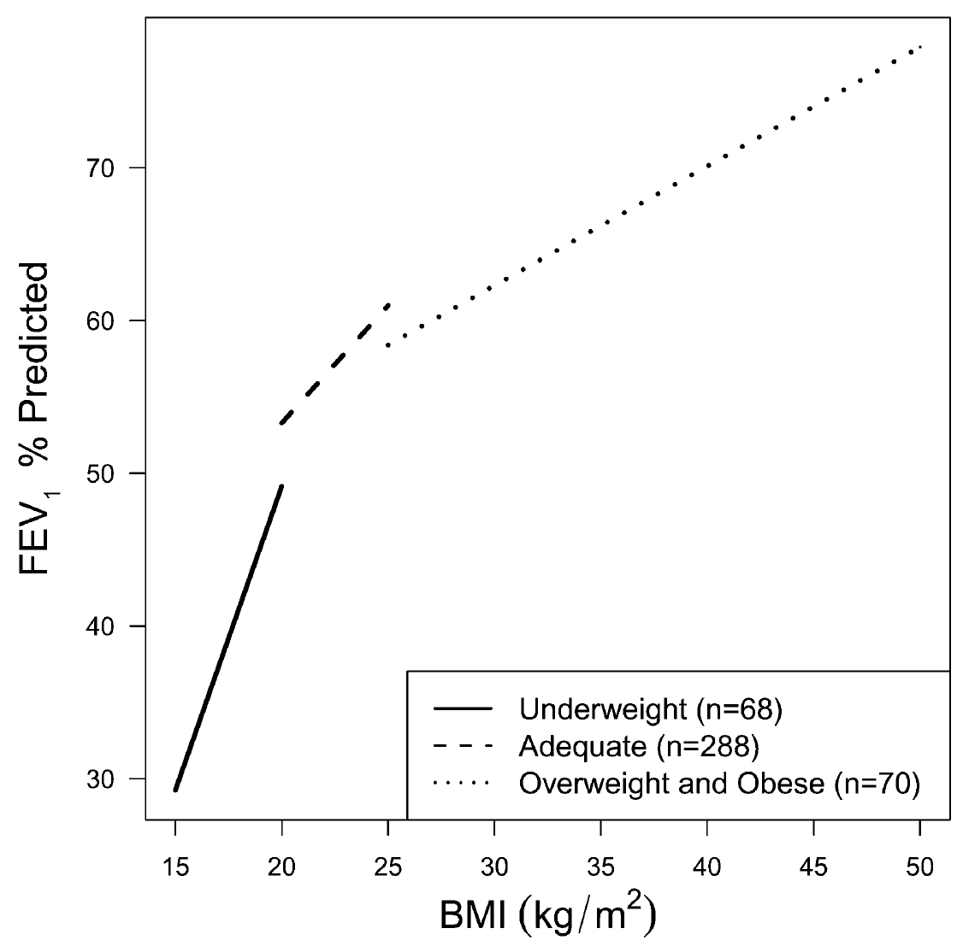
Lung function and BMI in Cystic Fibrosis
n = 909 pz
Stephenson AL et al. Am J Clin Nutr, 2013

Slide 17
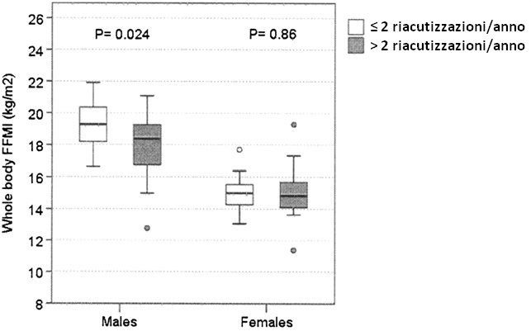
Alicandro G et al. J Cyst Fibros, 2014

Slide 18
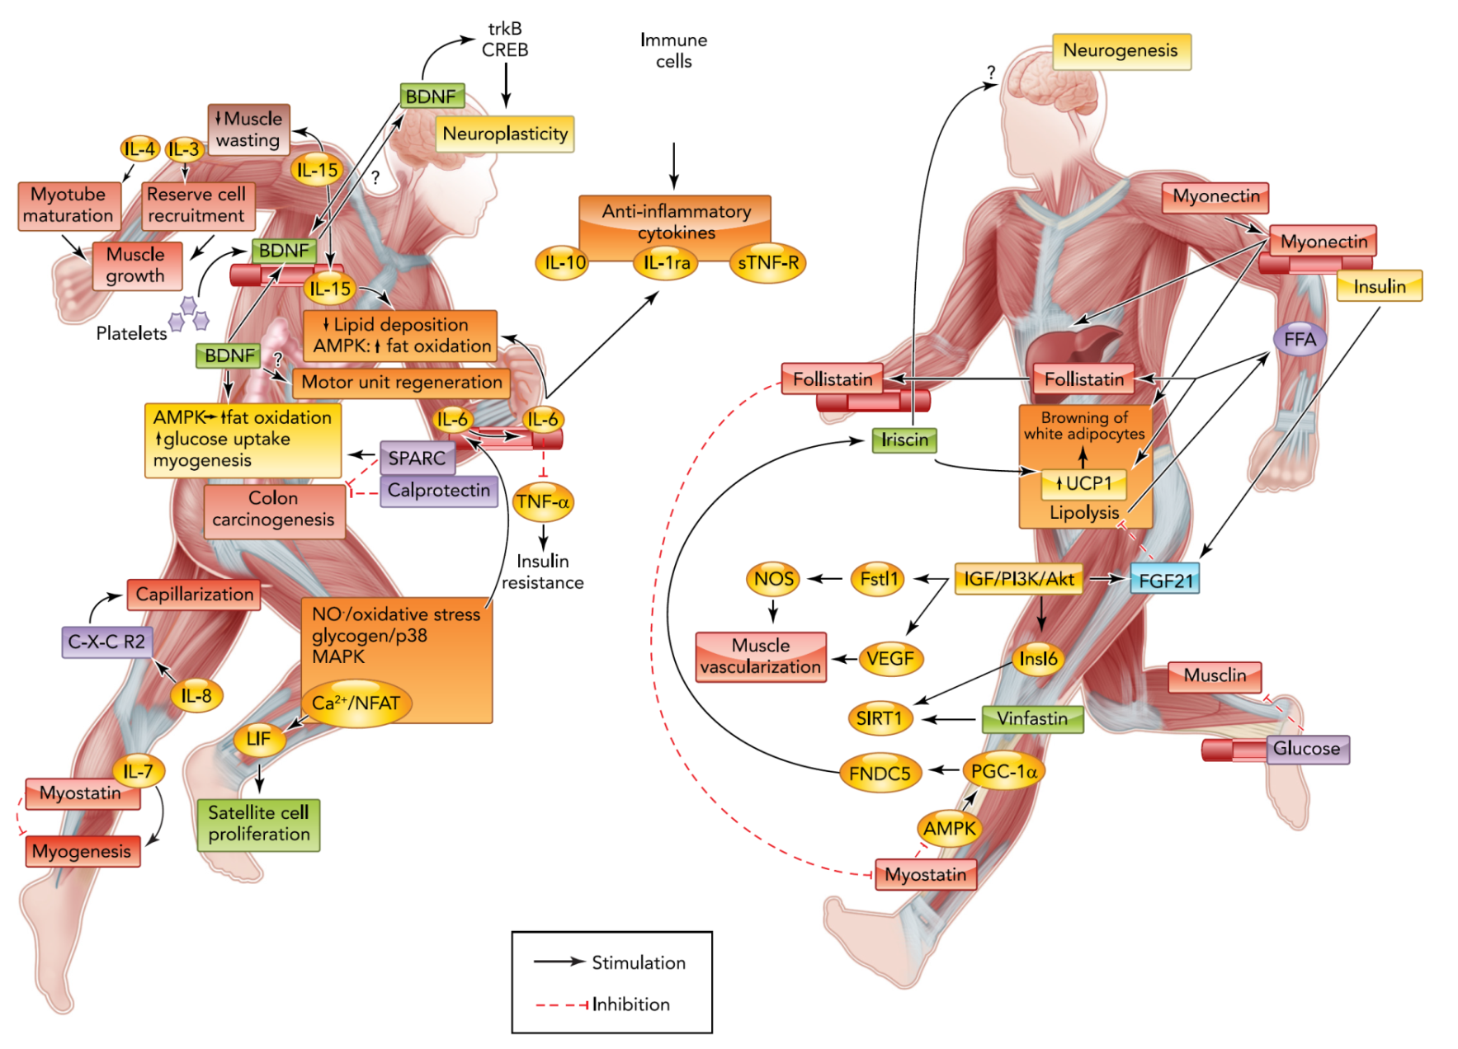
‘‘Exercise is the REAL POLYPILL’’
FC: Patogenesi e Fisiopatologia - 24/11/2016
Fiuza-Luces C, et al. Physiology, 2013

Slide 19
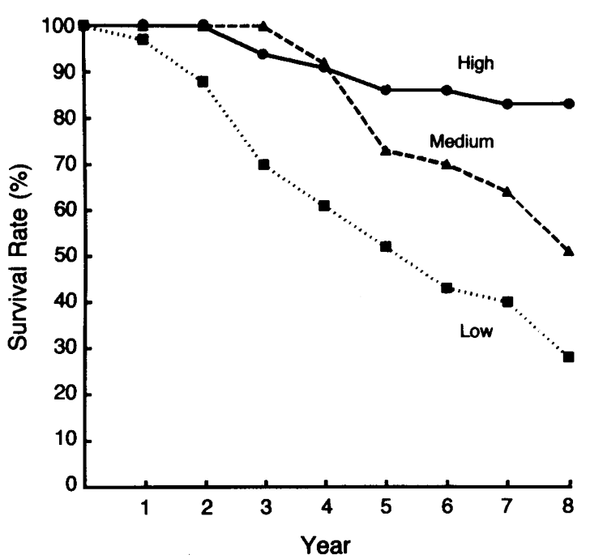
Exercise tolerance and survival
High: V'O₂ peak ≥ 82% pred.
Medium: V'O₂ peak 59 – 81% pred.
Low: V'O₂ peak < 58% pred.
Nixon PA et al. N Engl J Med, 1992

Slide 20
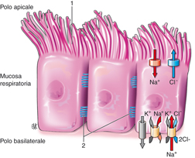
Exercise and airway surface liquid
Esercizio
Aumento ventilazione
Disidratazione della superficie delle vie aeree
Schmitt L et al. Eur Respir J 2011

Slide 21
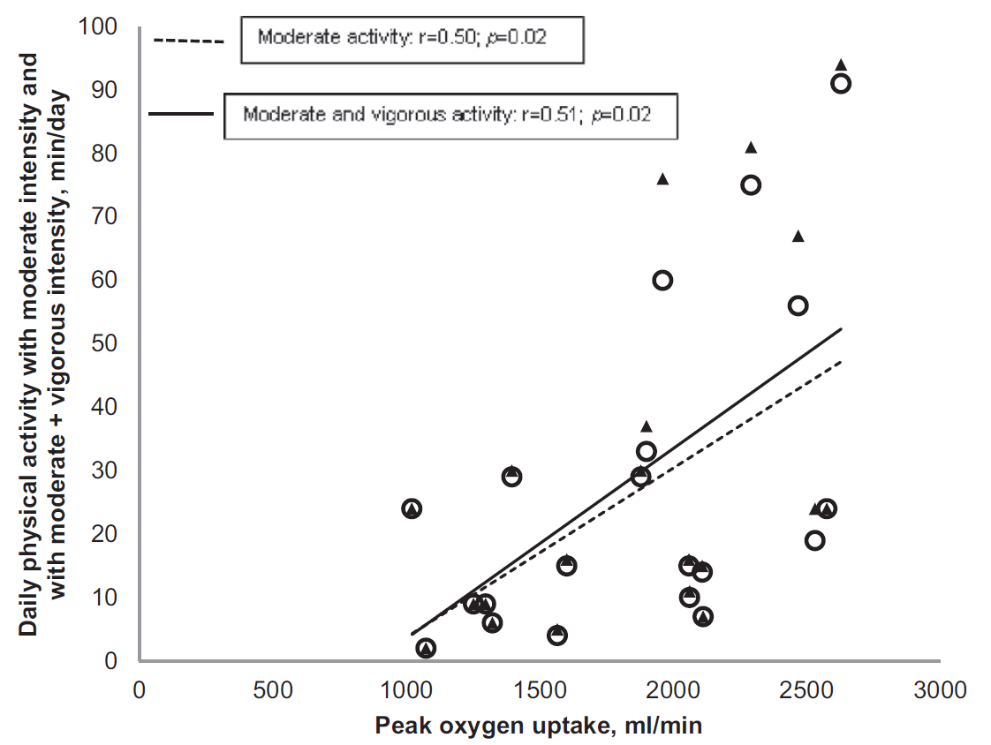
Physical activity and V'O₂ peak
Savi D et al. Respir Med, 2013

Slide 22
Savi D et al.BMJ 2015

Slide 23
n=34
r = 0.59
Savi D et al.BMJ 2018

Slide 24
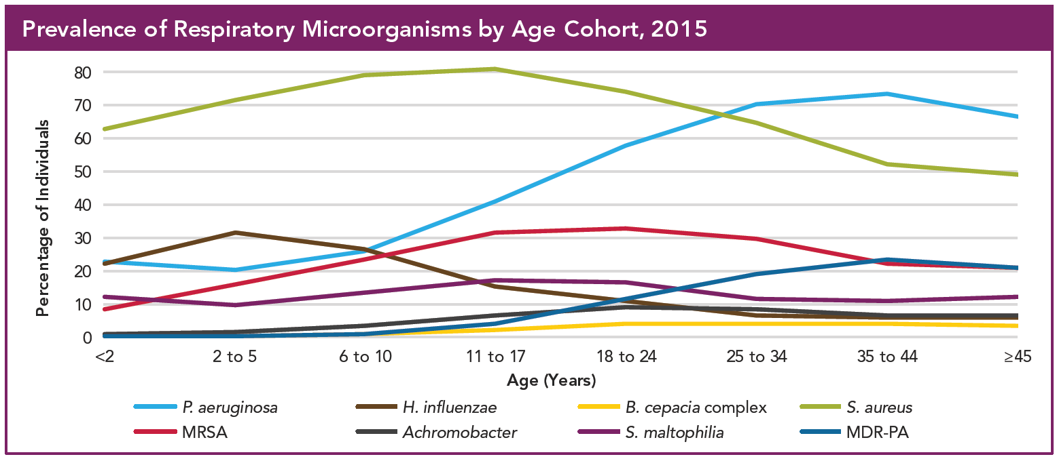
Respiratory Microorganisms
Cystic Fibrosis Foundation Patient Registry
Annual Data Report 2015
FC: Patogenesi e Fisiopatologia - 24/11/2016

Slide 25
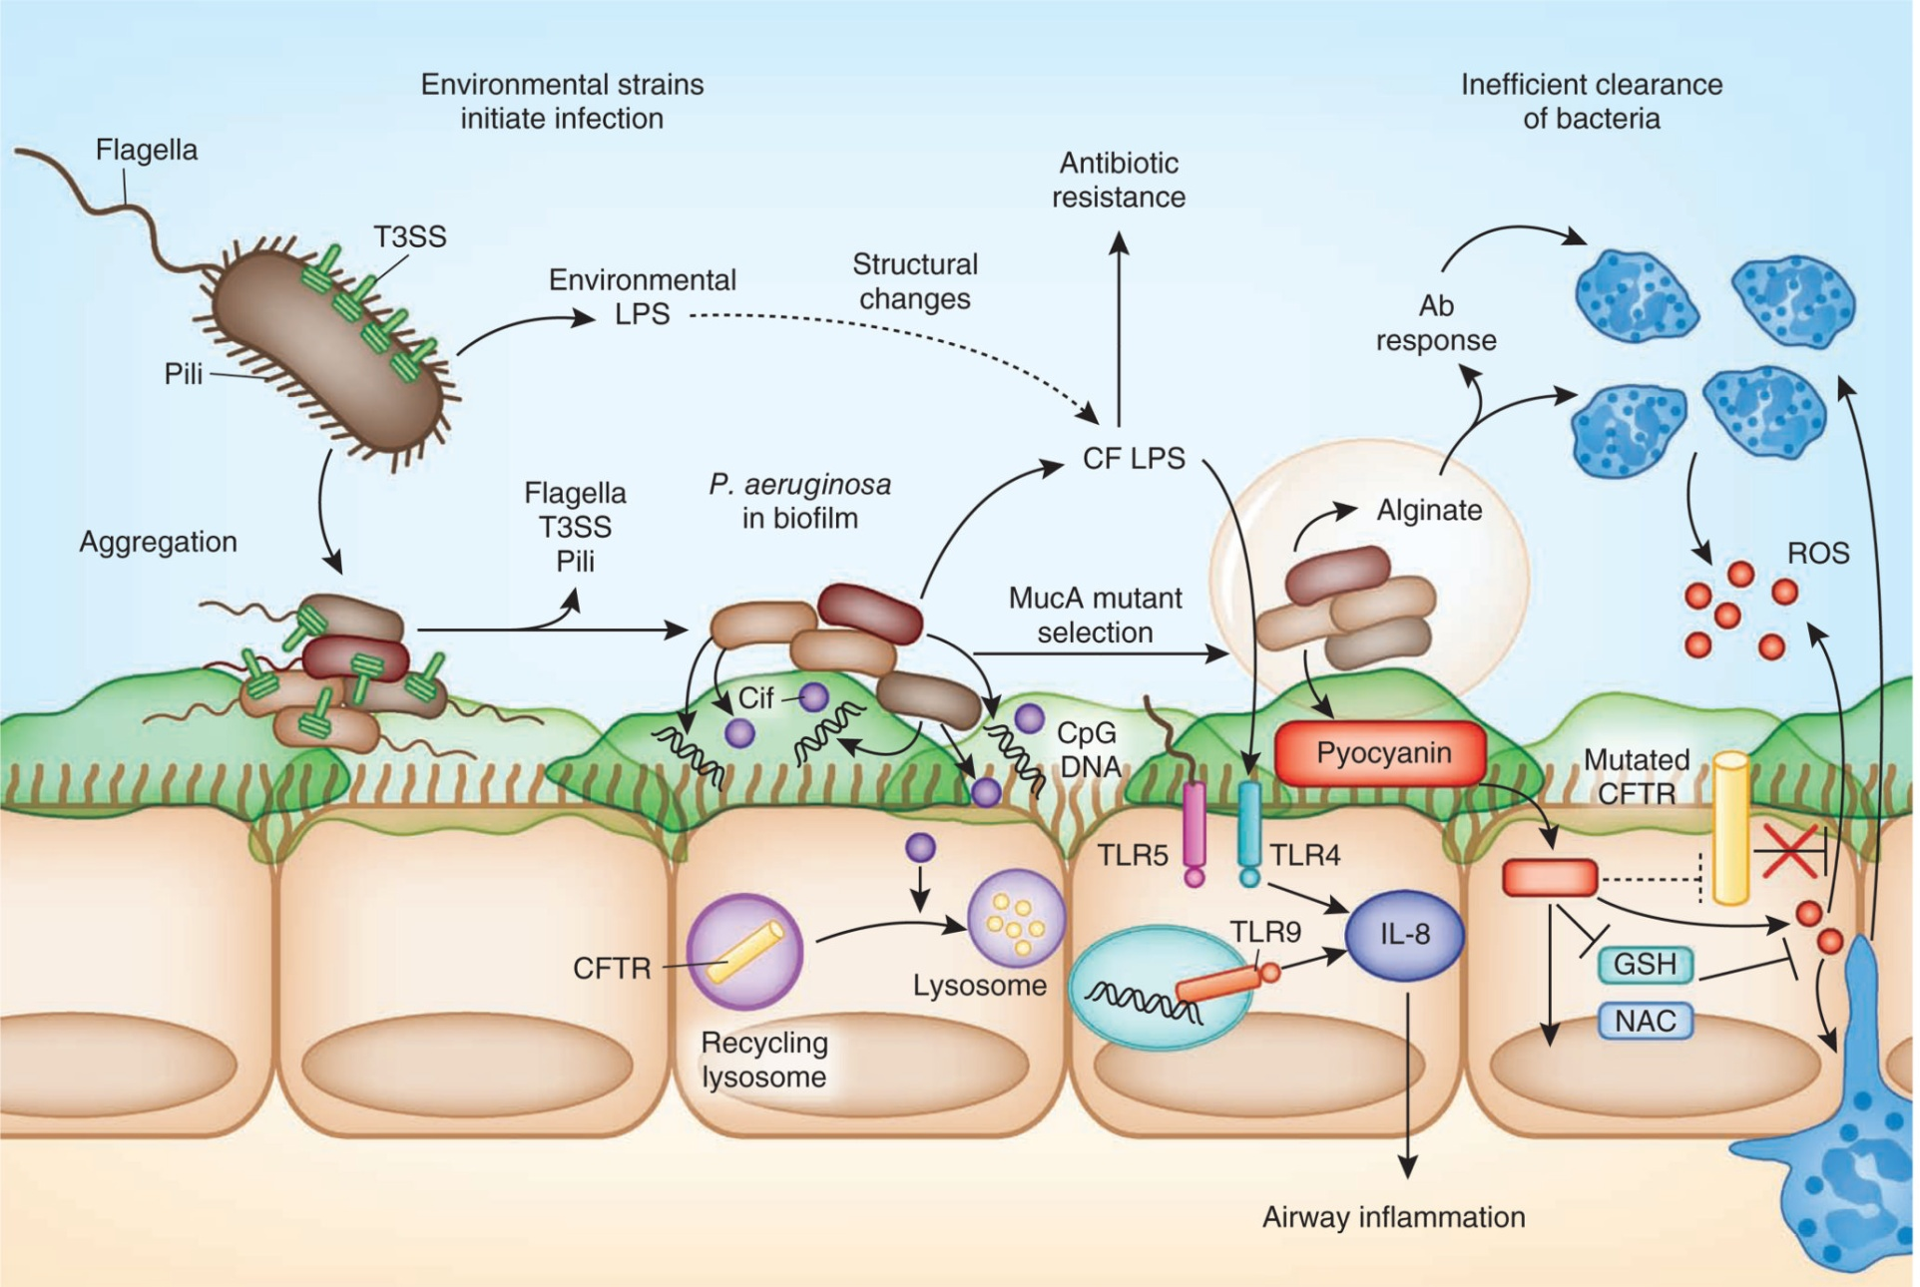
Pseudomonas aeruginosa e biofilm
1
2
3
FC: Patogenesi e Fisiopatologia - 24/11/2016
Cohen TS, Prince A. Nat Med, 2012

Slide 26
Pseudomonas aeruginosa
80% degli adulti con FC
Prima causa di aumento di morbidità e mortalità
Infezione cronica si associa ad una peggiore funzionalità polmonare e nutrizione, maggiore prevalenza di riacutizzazioni polmonari e ad una più alta mortalità
Il trattamento va iniziato entro le 4 settimane dal riscontro !!!!
J.F. Chmiel. Ann Am Thorac Soc. 2014

Slide 27
J.F. Chmiel. Ann Am Thorac Soc. 2014

Slide 28
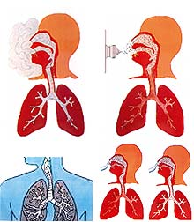
P. aeruginosa – terapia
Terapia endovenosa
due antibiotici con attività verso lo P.aeruginosa (β-lattamici, fluorochinolonici, aminoglicosidi, colistina)
Terapia inalatoria
Tobramicina
Colistina
Aztreonam
Levofloxacina
J.F. Chmiel. Ann Am Thorac Soc. 2014

Slide 29
J.F. Chmiel. Ann Am Thorac Soc. 2014

Slide 30
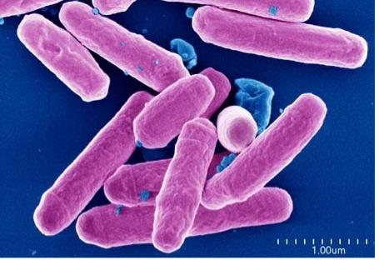
Micobatteri Non Tubercolari (MNT)
Ubiquitari
M. avium complex e M. abscessus
Isolamento più frequente rispetto al passato
Prevalenza attuale 12% (0-28%)
dal 10% nei bambini al 30% >40aa
Differenziare tra colonizzazione e patologia
Floto RA, et al. Thorax 2016

Slide 31
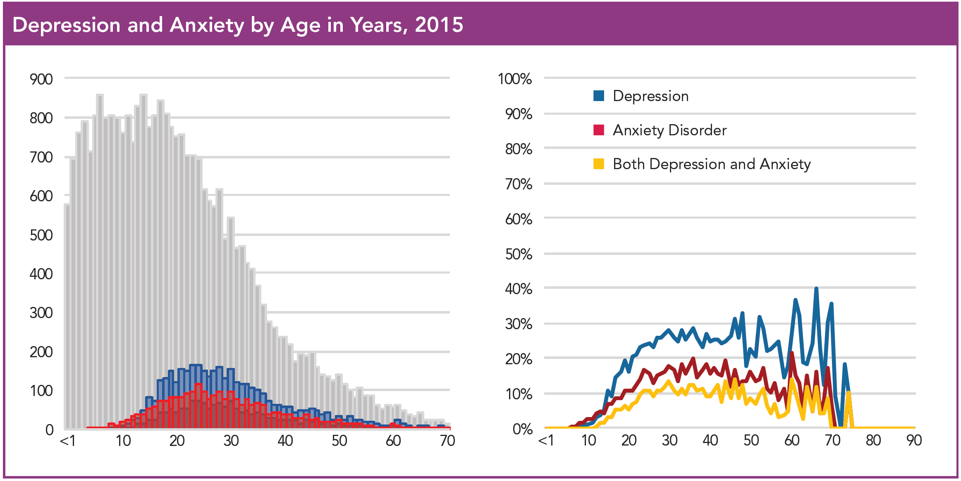
Ansia e Depressione
‘‘The prevalence reported to date is likely an underestimate as mental health screenings have not been consistently performed across the CF care center network.
With the publication of guidelines on depression and anxiety, we anticipate that more systematic screening will uncover a higher prevalence of these complications’’
Cystic Fibrosis Foundation Patient Registry
Annual Data Report 2015

Slide 32
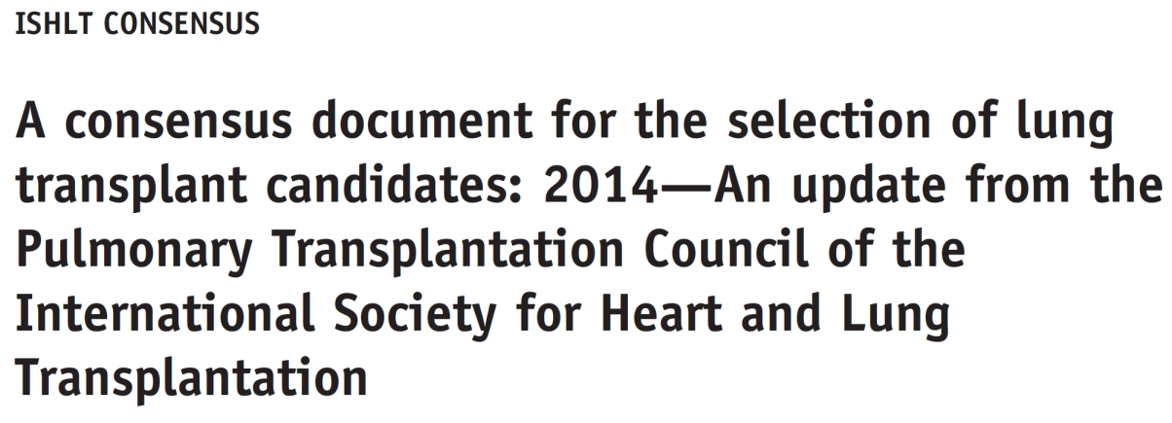
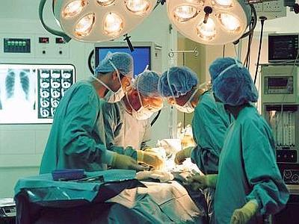
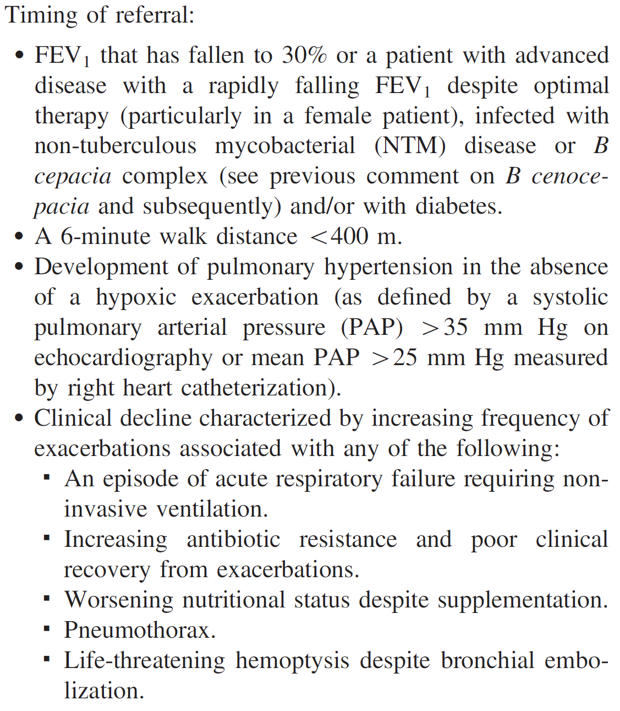
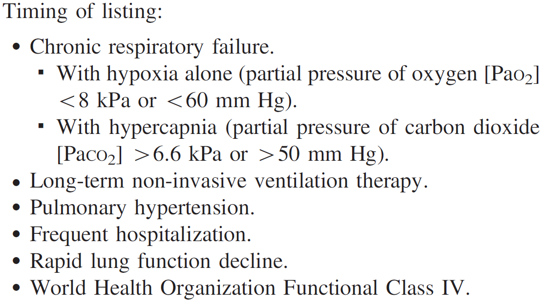
Weill D et al. J Heart Lung Transplant, 2015

Slide 34
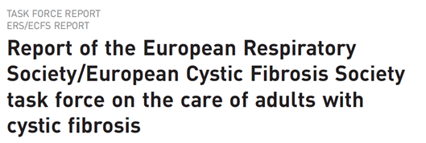
… necessità di cure specifiche per pazienti Adulti con CF
… la transizione da Pediatrico ad Adulto è molto importante,
i centri per Adulti debbono lavorare in stretto contatto con quelli Pediatrici
… molti giovani Adulti non si trovano a loro agio nei centri Pediatrici, con al centro la famiglia, che
non adatti alla cultura della vita Adulta (autonomia, carriera, educazione e relazioni sociali.
… il modello migliore, individuato da questa TF, è quello di un centro per Adulti che lavori in
stretto contatto con quello Pediatrico.
… la responsabilità del centro Adulti con CF deve essere affidato a uno pneumologo con
specifiche competenze. Altri membri del team devono includere, internisti, infettivologi e
gastroenterologi.
… i centri per Adulti con CF debbono essere situati in grandi Ospedali Accademici al fine di
supportare cure cliniche, educazione e ricerca.
Elborn JS et al. Eur Respir J, 2016

Slide 36
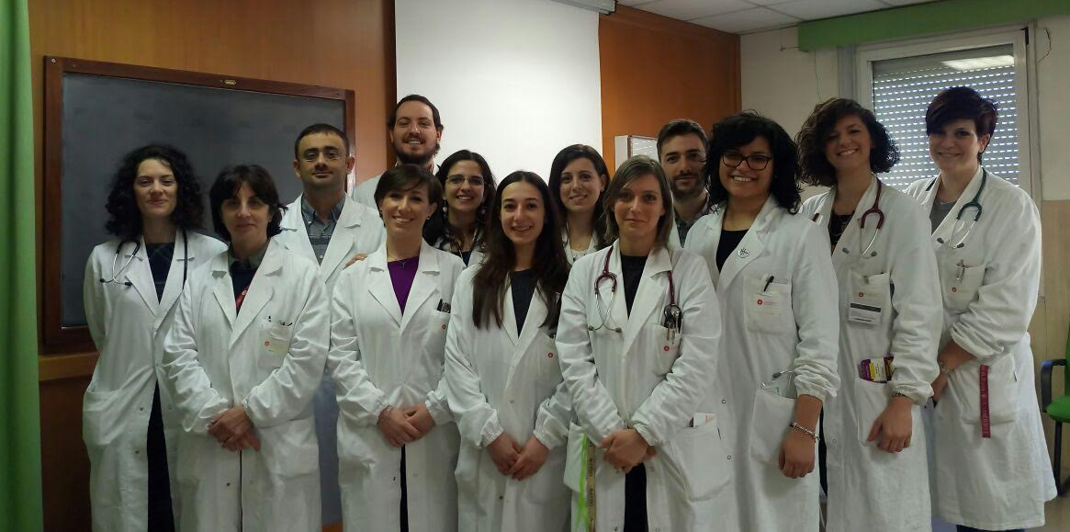
DAI Sanità Pubblica e Malattie Infettive
UOS Centro Fibrosi Cistica Adulto
Grazie

